Slide 1

VSEBINSKO POROČILO (STROKOVNI DEL) ZA 2024 IN PROGRAM ZA 2025 Matjaž Hribar, KGZS – Zavod Ljubljana, strokovni vodja in tajnik Rejskega Društva CIKA Anton Jamnik, predsednik Rejskega Društva CIKA, Marija Kožar, blagajničarka

Slide 2
VSEBINA
Finančno poročilo
Ocenjevanje krav cikaste pasme, 2024;
Lastnosti, ki se jih opisuje kot napako pri ocenjevanju;
Seznam bikovskih mater cikaste pasme, 2025;
Genotipizacija cikastih bikov, 2024;
Odbira plemenskih bikov cikaste pasme po območjih in letih (2015-2024);
Vhlevitev cikastih bikov na OC Preska, po letih (2015-2024);
Odbira plemenskih bikov cikaste pasme v letu 2024 in plan za leto 2025
Število prvih osemenitev krav po pasmah in letih;
Mlečnost krav cikaste pasme;
Članstvo rejcev v Rejskem Društvu CIKA;
Rejski cilj - stalež krav cikaste pasme;
Izgubljeni rodovniški podatki;
Pregled stopnje sorodstva cikastih bikov v osemenjevanju s populacijo cikastih krav;
Društvene aktivnosti v letu 2024;
Program dela za leto 2025;
Priznanja.

Slide 3
ZDRUŽENJE REJCEV AVTOHTONEGA CIKASTEGA GOVEDA V SLOVENIJI Cesta v Bonovec 1, 1215 Medvode Poročilo o prometu in stanju sredstev na poslovnem računu v letu 2024

Slide 4
Odhodki v obdobju od 1. 1. 2024 do 31. 12. 2024
Izvedba Občnega zbora v Medvodah (zvonci, najem, Bencak...) 4.334,51 EUR
Materialni stroški (PTT, UPN, spletna stran, žig, darila, papir … 2.503,13 EUR
Kontrola mleka 276,80 EUR
Nakup kap in vezenje 3.660,00 EUR
Strokovna delavnica, stojnica na tržnici: najem prostora 414,80 EUR
Plačilo komisiji (rejci-člani) za odbiro bikov 285,00 EUR
Stroški prevoza članom na seje (Medvode, Ravne pri Šmartnem) 602,44 EUR
Plačilo predsedniku in blagajničarki 400,00 EUR
Gornja Radgona 327,50 EUR
Ekskurzija 4.020,00 EUR
Sveče 70,45 EUR
Bančne storitve in provizije 140,10 EUR
Zdravljenje bika 117,91 EUR
Izdaja revije Cikasti zvonček 3.338,50 EUR
Skupaj odhodki 20.491,14 EUR
Stanje 31. 12. 2024 22.661,80 EUR

Slide 5
OCENJEVANJE KRAV CIKASTE PASME, 2024 IN SKUPAJ 2014 - 2024
OBMOČJE | ŠT. OCEN PRV. 2024 | ŠT. OCEN PRV. 2014 - 2024
KGZS ZAVOD LJUBLJANA | 109 | 930
KGZS ZAVOD KRANJ | 58 | 498
KGZS ZAVOD NOVO MESTO | 20 | 145
KGZS ZAVOD NOVA GORICA | 59 | 432
KGZS ZAVOD PTUJ | 15 | 214
KGZS ZAVOD CELJE | 98 | 838
KGZS ZAVOD MURSKA SOBOTA | 2 | 9
SKUPAJ | 361 | 3066

Slide 6
LASTNOSTI, KI SE JIH OPISUJE KOT NAPAKO PRI OCENJEVANJU KRAV CIKASTE PASME
LASTNOST LETO | 2007 155 ocen | 2010 196 ocen | 2016 282 ocen | 2020 276 ocen | 2022 316 ocen | 2024 361 ocen
Beli znaki na nogah | 17 (11,0 %) | 28 (14,3 %) | 32 (11,3 %) | 10 (3,6 %) | 16 (5,1 %) | 9 (2,5 %)
Beli znaki na glavi | 18 (11,6 %) | 16 (8,1 %) | 21 (7,4 %) | 4 (1,4 %) | 9 (2,8 %) | 14 (3,9 %)
Pikasto pisana | 7 (4,5 %) | 14 (7,1 %) | 11 (3,9%) | 3 (1,1 %) | 6 (1,9 %) | 7 (1,9 %)
Temen smrček | 8 (5,2 %) | 10 (5,1 %) | 16 (5,7 %) | 12 (4,3 %) | 18 (5,7 %) | 13 (3,6 %)
Izbuljenost oči | - | - | - | 6 (2,2 %) | 3 (0,9 %) | 1 (0,3 %)
Kravja stoja | 16 (10,3%) | 17 (8,7 %) | 19 (6,7 %) | 4 (1,4 %) | 4 (1,3 %) | 5 (1,4 %)
Stopničasto vime | 7 (4,5 %) | 12 (6,1 %) | 18 (6,4 %) | 20 (7,2 %) | 8 (2,5 %) | 21 (5,1 %)
Paseski | 56 (36,1 %) | 48 (24,5 %) | 92 (32,6 %) | 83 (30,1 %) | 93 (29,5 %) | 104 (28,8 %)
Medseski | 2 (1,3 %) | 5 (2,6 %) | 3 (1,1 %) | 3 (1,1 %) | 3 (0,9 %) | 6 (1,7 %)
Priseski | 1 (0,6 %) | 1 (0,5 %) | 3 (1,1 %) | 8 (2,9 %) | 2 (0,6 %) | 2 (0,5 %)
Lijakasti seski | 4 (2,6 %) | 4 (2,0 %) | 31 (10,9 %) | 7 (2,5 %) | 4 (1,3 %) | 4 (1,1 %)
Stran štrleči seski | 9 (5,8 %) | 10 (5,1 %) | 64 (22,7 %) | 33 (11,9 %) | 21 (6,6 %) | 33 (9,1 %)

Slide 7
GENOTIPIZACIJA CIKASTIH BIKOV (ODVZEM 2023, REZULTATI 2024)
BIK | ROD.ŠT. | ROJSTVO | OČE | MATI | MNENJE GENSKE BANKE | ODLOČITEV KOMISIJE
NIKELJ | 855523 | 1. 4.2022 | NEMON 854830 | SI 14827129 | PRIMEREN | DA
JARKEC | 855597 | 8. 3. 2022 | JARC 854286 | SI 44915115 | PRIMEREN | DA
STAK | 855546 | 3.3. 2022 | SONCE 854166 | SI 34931464 | PRIMEREN
FIK | 855802 | 23. 2. 2022 | FERDI 855090 | SI 65363409 | PRIMEREN | DA
NROMI | 855826 | 16. 4. 2022 | NEMON 854830 | SI 04247030 | PRIMEREN
BIV | 855545 | 3. 3. 2022 | BOJ 854832 | SI 04966483 | PRIMEREN | DA
VIOLIN | 855841 | 1. 5. 2022 | VALTER 855227 | SI 25367304 | PRIMEREN | DA
VIRKO | 855595 | 4. 3. 2022 | VIK 855032 | SI 53976408 | PRIMEREN
- Javna služba nalog genske banke v živinoreji * NI BIL PRIMEREN VZOREC
- Rejsko Društvo CIKA

Slide 8
ODBIRA PLEMENSKIH BIKOV CIKASTE PASME PO OBMOČJIH IN LETIH (2015 – 2024)
OBMOČJE | 2023 |  | 2024 |  | 2015 - 2024
 | Pomlad | Jesen | Pomlad | Jesen | SKUPAJ
KGZS ZAVOD LJUBLJANA | 14 | 9 | 19 (2)* | 9 | 198 (4)*
KGZS ZAVOD KRANJ | 2 | 5 | 9 (1)* | 1 | 81 (2)*
KGZS ZAVOD NOVO MESTO | 2 | 0 | 3 | 0 | 31 (2)*
KGZS ZAVOD NOVA GORICA | 4 | 4 | 3 | 4 | 60 (1)*
KGZS ZAVOD PTUJ | 0 | 0 | 3 | 6 | 22 (2)*
KGZS ZAVOD CELJE | 17 | 10 | 15 | 12 | 159 (2)*
KGZS ZAVOD MURSKA S. | 0 | 0 | 0 | 1 | 2 (0)*
SKUPAJ | 39 | 28 | 52 (3)* | 33 | 553 (13)*
SKUPAJ/LETNO | 67 |  | 85
*RDEČE-NEPOTRJENO DODATNO PREVERJANJE POREKLA PLEMENSKEGA BIKA
ZELENO – TEST STARŠEVSTVA JE V DELU!

Slide 9
VHLEVITEV PLEMESKIH BIKOV CIKASTE PASME NA OC PRESKA (2015 – 2024)
LETO 2022 | LETO 2023 | LETO 2024 | SKUPAJ (2015 – 2024)
SANI 855263 | SAR 85533 | JARKEC 855597 | 29 BIKOV NA OC PRESKA 6 BIKOV NEUSPEŠNO - RAZLOGI*
MLIN 855272 | VITEZ 855448* (ZBOLEL) | FIK 855802
PIKO 855094 | MAVL 855295* (ni dal semena) | BIV 855545
- | -
- | -
- | -
*BIK ZBOLEL
REJEC NI HOTEL DATI BIKA
BIK NI DAL SEMENA

Slide 10
ODBIRA PLEMENSKIH BIKOV CIKASTE PASME V LETU 2024 IN PLAN 2025
Plemenski biki | Plan 2023 | Opravljeno 2024 | Plan 2025
Naravni pripust | 70 | 85 | 75
Osemenjevalni center | 3 | 3 | 3
Genotipizacija | 15 | 5 | 15

Slide 11
ŠTEVILO PRVIH OSEMENITEV KRAV PO PASMAH IN LETIH
LETO | CK | RJ | ČB | MESNA
1985 | (160) | 73505 | 20103 | 6864
2005 | 642 | 17801 | 34555 | 24389
2010 | 780 | 13606 | 39561 | 18435
2015 | 1118 | 9952 | 42160 | 17633
2016 | 1150 | 9021 | 40247 | 19253
2017 | 1127 | 8112 | 38749 | 17832
2018 | 1048 | 7761 | 38645 | 17846
2019 | 1021 | 7527 | 38581 | 18149
2020 | 1087 | 7235 | 39311 | 18035
2021 | 1134 | 6984 | 39292 | 18865
2022 | 1062 | 6186 | 37311 | 17485
2023 | 1067 | 5519 | 36042 | 16842
2024 | 1088 | 5051 | 36240 | 16210
Vir: OC Preska;

Slide 12
MLEČNOST KRAV (305 dni) CIKASTE PASME (*letna mlečnost)
LETO | PASMA | LAK. ZAKLJ. | MLEKO (KG) | MAŠČ. (KG) | BELJ. (KG)
1955* | CK | 2647 | 2282 | 3,81% | -
 | RJ | 10053 | 2906 | 3,67% | -
 | LS | 4611 | 3034 | 3,91% | -
 | ČB | - | - | - | -
2015 | CK | 27 | 2906 | 103,2 | 92,7
 | RJ | 9820 | 5602 | 226,9 | 190,9
 | LS | 21413 | 5353 | 216,0 | 180,1
 | ČB | 33249 | 7535 | 299,2 | 247,2
2020 | CK | 39 | 3297 | 123,1 | 109,0
 | RJ | 7772 | 6130 | 251,4 | 212,3
 | LS | 21960 | 5964 | 243,9 | 204,8
 | ČB | 33949 | 8404 | 331,1 | 278,4
2024 | CK | 61 | 3244 | 122,9 | 109,4
 | RJ | 4842 | 6469 | 268,5 | 227,2
 | LS | 18035 | 6158 | 252,6 | 210,6
 | ČB | 27279 | 8694 | 347,6 | 290,7
Vir: Cpz Govedo, Kmetijski inštitut Slovenije

Slide 13
ČLANSTVO REJCEV V REJSKEM DRUŠTVU CIKA (2016, 2020 in 2024)
ČLANSTVO V DRUŠTVU (Cpz govedo) | Število rejcev 2016 | Število rejcev 2020 | Število rejcev 2024
AKTIVNI ČLANI REJSKEGA DRUŠTVA | 280 | 415 | 481
VSI VPISANI V CPZ GOVEDO* | 762 | 820 | 899
RAZLIKA | 482 | 405 | 418
Aktivni člani: plačali članarino združenju oz. vštevši z opomini
*Aktivni člani, ne aktivni člani in rejci-nečlani, ki imajo svoje živali vključene v rejski
program za cikasto govedo oz. niso v rejskem programu

Slide 14
REJSKI CILJ – STALEŽ KRAV CIKASTE PASME
Osnovni cilj je ohranitev živali z optimalnimi lastnostmi avtohtonosti.
Izhodiščno leto 2009
162 krav
Leto 2018
466 krav
Dolgoročni cilj
880 krav
Preprečevanje parjenja v sorodstvu.
Pomoč: zgodovinski viri na osnovi katerih je razviden izgled in razvoj pasme (Banova uredba, 6. aprila 1935,..)
Želimo si:
Lahke živali, s tankimi kostmi in nerobustne konstitucije,
Kombiniran tip z večjim poudarkom na prireji mleka,
Manjši okvir,
Korektne telesne oblike in
Ocena avtohtonosti nad 6.
Notes:
Osnovni rejski cilj ohranjanja avtohtonih pasem domačih živali je njihovo ohranjanje v izvornem tipu. Zato je pri govedu cikaste pasme potrebno oblikovati populacijo te pasme iz tistih živali, ki izpolnjujejo želene rejske cilje. To so živali v cikastem (izvornem) tipu. Osnova in pomoč pri doseganju rejskih ciljev so zgodovinski viri, ki prikazujejo razvoj in oblikovanje pasme in so zato najboljša podlaga za strokovno usmeritev pasme. Posebno pozornost je potrebno usmeriti tudi v preprečevanje parjenja v sorodstvu.
Živali naj bodo lahke, s tankimi kostmi in nerobustne konstitucije, v kombiniranem tipu z večjim poudarkom na prireji mleka. Živali naj bodo manjšega okvira in korektnih telesnih oblik. Za cikasto govedo je značilna relativno velika mlečnost (glede na telesno maso), velika konzumacijska sposobnost, zelo dobra konverzija, odlične pašne lastnosti, odlična konstitucija (življenjska sila – odpornost proti neugodnim vplivom okolja) in nezahtevnost za rejo. Pasma ima večino telesnih lastnosti, ki so pomembne in potrebne za rejo v težkih in skromnih pogojih reje, odlično izraženih. Živali odlikuje sposobnost prilagajanja na pašo na strmem terenu. Poudarjene morajo biti tiste sekundarne lastnosti, ki omogočajo dolgo življenjsko dobo ter odpornost in prilagodljivost na težke in skromne pogoje reje, sposobnost paše na hribovskih in gorskih pašnikih. Zaželena je velika odpornost na bolezni, dolga življenjska doba, dobra plodnost, lahke telitve ter močno izražen materinski čut.
Splošna navodila iz banove uredbe: • Barva in razdelitev barv naj se presoja s stališča, da je tem bolje, čim bolj prevladuje temeljna rjava barva nad belo, in to tudi tedaj, če se pojavljajo na belem polju rjave lise ali če je bela hrbtna proga prekinjena. • Premočno razširjenje bele barve nakazuje oslabljeno konstitucijo in se rado podeduje. Pri bikih je v tem pogledu strože soditi kakor pri kravah. • Nekdanja prevelika strogost ni v skladu z modernimi rejskimi načeli za odbiro živali po obliki in koristnosti niti z novejšimi izsledki o barvi domačih živali. Edino bela (ožja ali širša) hrbtna in trebušna proga se mora zahtevati, ker je to zunanji znak pasemske pripadnosti.

Slide 15
Razvrstitev cikastih krav po razredih rodovniške knjige za cikasto govedo
(2014 – 2024)
 | 2014 | 2015 | 2018 | 2020 | 2022 | 2023 | 2024
IRK CK ~ A1 | 171 | 157 | 110 | 86 | 50 | 35 | 25
IRK CK ~ A | 143 | 197 | 356 | 514 | 621 | 635 | 663
IRK CK~B |  |  |  | 698 | 1010 | 1225 | 1384
IRK CK ~ C | 987 | 1107 | 1065 | 605 | 465 | 379 | 323
IRK CK ~ D | 31 | 26 | 14 | 103 | 134 | 147 | 170
CPZ GOVEDO* | 55 | 106 | 472 | 289 | 243 | 201 | 188
 | 1387 | 1593 | 2017 | 2295 | 2523 | 2622 | 2753
*NISO RAZVRŠČENE
Vir: Cpz Govedo, Kmetijski inštitut Slovenije

Slide 16
 | Leto
 | 2002 | 2006 | 2009 | 2015 | 2020 | 2022 | 2023 | 2024
Število rej s CK pasmo | 105 | 293 | 427 | 696 | 820 | 874 | 893 | 899
Število CK krav | 152 | 566 | 885 | 1503 | 2295 | 2523 | 2622 | 2753
Število CK krav / rejo | 1,4 | 1,9 | 2,1 | 2,2 | 2,8 | 2,9 | 2,9 | 3,1
Krav – vse pasme (VP) | 440 | 1223 | 1704 | 2450 | 4044 | 4204 | 4414 | 4554
Krav VP / rejo | 4,2 | 4,2 | 4,0 | 3,5 | 4,9 | 4,8 | 4,9 | 5,1
Število krav cikaste pasme po posameznih letih, število rej in povprečja števila krav na rejo v primerjavi z vsemi pasmami, ki jih rede na teh kmetijskih gospodarstvih
Vir: Cpz Govedo, Kmetijski inštitut Slovenije

Slide 17
Razporeditev CK krav po velikostnih razredih čred, 2023
leto 2023 (stanje na dan 31.12.2023)
velikost | Reje | CK | Vse pasme | CK krav
rej | število | število | število | %
<3 | 373 | 475 | 558 | 18,8
3-5 | 303 | 815 | 1135 | 32,3
6-8 | 117 | 528 | 808 | 20,9
9-10 | 32 | 202 | 303 | 8,0
>10 | 68 | 602 | 1610 | 23,9
skupaj | 893 | 2622 | 4414 | 103,9

Slide 18
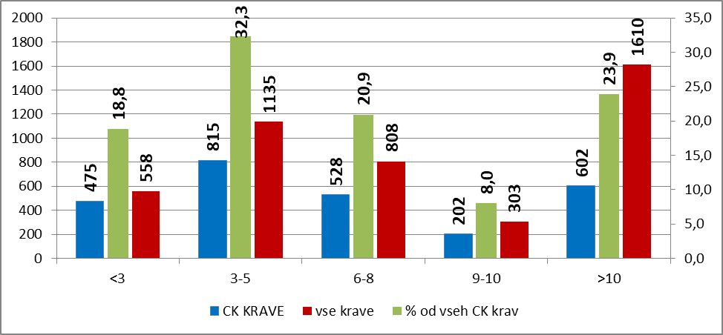
Graf 1: Razporeditev CK krav po velikostnih razredih čred, 2023

Slide 19
Razporeditev CK krav po velikostnih razredih čred, 2024
leto 2024 (stanje na dan 31.12.2024)
velikost | Reje | CK | Vse pasme | CK krav
rej | število | število | število | %
<3 | 367 | 477 | 559 | 17,3
3-5 | 300 | 805 | 1122 | 29,2
6-8 | 115 | 566 | 789 | 20,6
9-10 | 45 | 290 | 427 | 10,5
>10 | 72 | 615 | 1657 | 22,3
skupaj | 899 | 2753 | 4554 | 100,0

Slide 20
Graf 2: Razporeditev CK krav po velikostnih razredih čred, 2024

Slide 21
IZGUBLJENI RODOVNIŠKI PODATKI
Rejec ni poskrbel za vpis v CPZ. Na začetku je imel kravo s poznanimi starši in izračunanimi deleži CK pasme.
Potomci krav so zaradi direktnega vpisa v SIR in ne naknadnega vpisa potomcev v register Govedo, izgubili poreklo in zaradi tega so vodeni pod neznano pasmo.

Slide 22
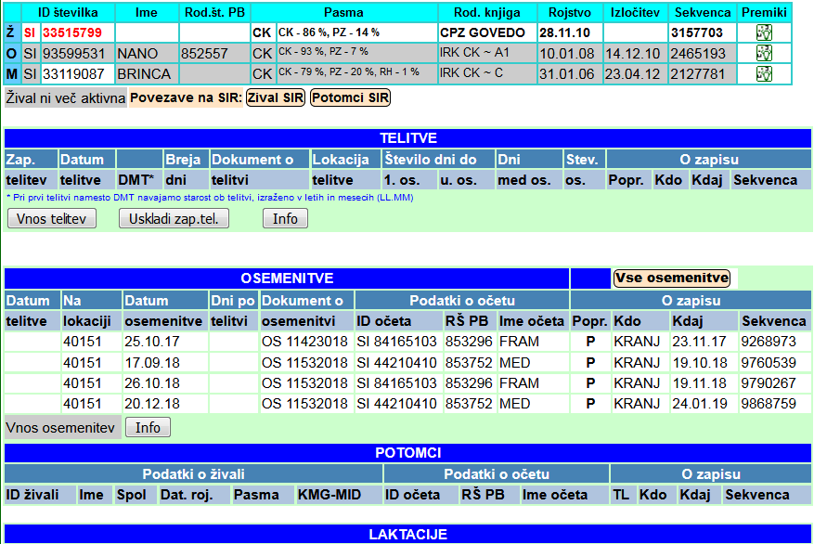
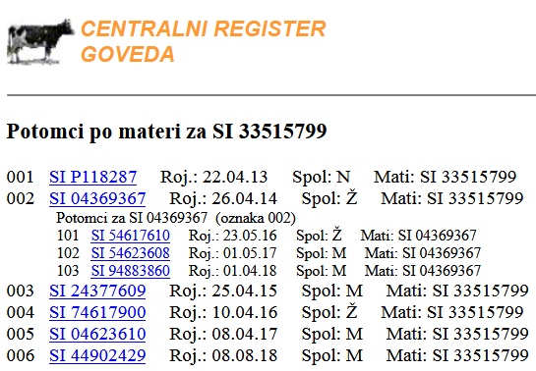
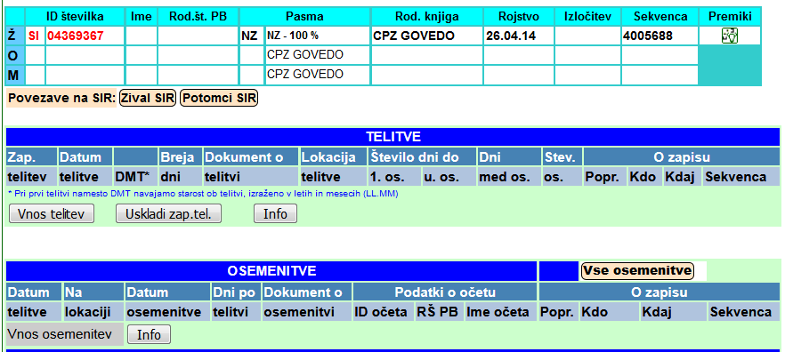
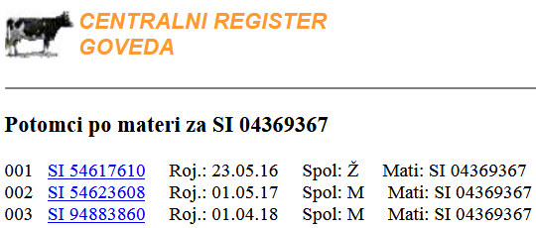

Slide 23
Graf 3: Stopnja inbridinga v ženski populaciji cikaste pasme govedi

Slide 24
Stopnja sorodnosti med plemenskimi biki in živo populacijo cikastih plemenic (v %)
 | FRAM | NORD | SOD | SAVO | GRBAC | NINKO | BIL | GREN | ROMI | PIKO | JARKEC | SANI | FIK | MAVL | SAR | BIV
< 2 leti | 5,8 | 7,0 | 5,8 | 6,3 | 5,0 | 6,7 | 6,1 | 4,6 | 3,9 | 5,3 | 5,6 | 6,6 | 4,6 | 4,3 | 3,9 | 5,4
2 – 7 let | 6,3 | 7,9 | 6,6 | 6,9 | 6,0 | 6,9 | 7,3 | 4,6 | 4,7 | 3,2 | 5,0 | 4,7 | 4,3 | 3,9 | 3,8 | 5,7
starejše | 5,1 | 6,0 | 4,9 | 4,3 | 3,4 | 6,0 | 3,8 | 2,9 | 2,7 | 3,4 | 4,3 | 4,3 | 4,0 | 4,2 | 3,2 | 4,5
skupaj | 5,8 | 7,1 | 5,9 | 6,0 | 4,9 | 6,6 | 6,0 | 4,1 | 3,9 | 3,9 | 5,0 | 5,2 | 4,3 | 4,1 | 3,7 | 5,3

Slide 25
DRUŠTVENE AKTIVNOSTI V LETU 2024
Izpeljali redni občni zbor, februar 2024;
Izvedba strokovnega dela (ocenjevanje in odbira živali …), marec, april, maj, oktober, november in december 2024;
Nadaljnje urejevanje potrjevanja porekla in uskladitev novih rej z rejskim programom za cikasto govedo;
9. strokovna delavnica Rejskega Društva CIKA, turistična kmetija Trebušak, Tuhinjska dolina (Varovanje rejnih živali pred zvermi, Kalkulator sorodstva (Cpz Govedo), pravilna vzreja mlade plemenske živine), maj 2024;
Sodelovanje na živinorejski razstavi Domžale, junij 2024;
Sodelovanje na 9. mednarodni šoli mladih rejcev, julij 2024;
Sodelovanje mladih iz cikorejskih družin na 31. Solčavskih dnevih, julij 2024
Sodelovanje na razstavi AGRA, avgust 2024;

Slide 26
Dvodnevni strokovni posvet (ekskurzija) Rejskega Društva CIKA z obiskom Agro-Tier in genske banke v Welsu , september 2024;
Sodelovanje pri pripravi kataloga plemenskih bikov, november 2024;
Izpeljali dve redni seji upravnega odbora Rejskega Društva CIKA, maj in december 2024;
Revija Cikasti zvonček, december 2024 (25. številka);
Uspešna prijava Rejskega Društva CIKA na občinske razpise (Solčava, Šmarje pri jelšah, Kranjska gora, Kamnik, Kranj, Železniki, Trebnje, Hrpelje-Kozina, Škofja Loka, Semič, Šmartno pri Litiji, Bohinj, Vranjsko ter na državni razpis za delovanje rejskih organizacij);
Nabava promocijskega materiala.

Slide 27
PROGRAM DELA ZA LETO 2025
Ocenjevanje prvesnic (telile od 1. 3. 2024 – 28. 2. 2025);
Odbira bikovskih mater za leto 2025;
Predodbira in odbira (delovna skupina) plemenskih bikov za osemenjevanje in pripust;
Vhleviti tri plemenske bike cikaste pasme na OC Preska (odvzem semena);
Predstaviti povprečno stopnjo sorodstva aktualnih plemenskih bikov za osemenjevanje krav cikaste pasme z aktivno populacijo ženskih živali cikaste pasme v sodelovanju s KIS;
Genotipizirati 15 plemenskih bikov;
Sodelovanje na razstavi AGRA, 2025;
Sodelovanje na 66. tradicionalnem Kravjem balu v Bohinju;
Iskanje možnosti promocije cikastega goveda, predvsem mlečnih izdelkov in mesa;
Revija Cikasti zvonček, december 2025, 26. številka;

Slide 28
Iskanje primernih rej oz. animirati rejce za vključitev cikastih krav v kontrolo prireje mleka (plačilo kemijskih analiz s strani Rejskega Društva CIKA – sklep UO, 2022);
Animirati ostale rejce cikastih krav za vključitev v Rejsko Društvo CIKA oz. vsaj vključitev njihovih živali v rejski program;
Kandidirati na razpise Občin in na državni razpis Ministrstva za kmetijstvo, gozdarstvo in prehrano;
Sodelovati v šoli mladih rejcev, 2025;
Organizacija 10. delavnice za člane Rejskega Društva CIKA, Vransko;
Ekskurzija za člane (predvidena dvodnevna ekskurzija ???), 2025;
Promocijski material;
Državna razstava (april 2026);
Spodbujati sonaravno kmetovanje.

Slide 29
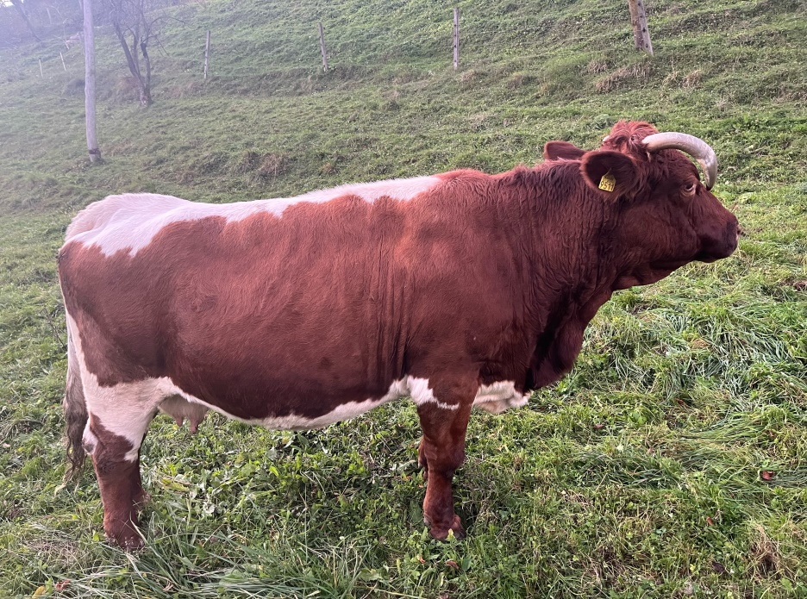
PRIZNANJA Rejskega Društva CIKA (5 zvoncev)
PRIZNANJE REJCEM ZA DOLGOŽIVOST (20 LET) CIKASTEGA GOVEDA (V KOLEDARSKEM LETU 2023)
1. Cinja SI 42959511,
Rojena: 27. 4. 2004
Damjan Jeglič, Špitalič 40, 1221 Motnik

Slide 30
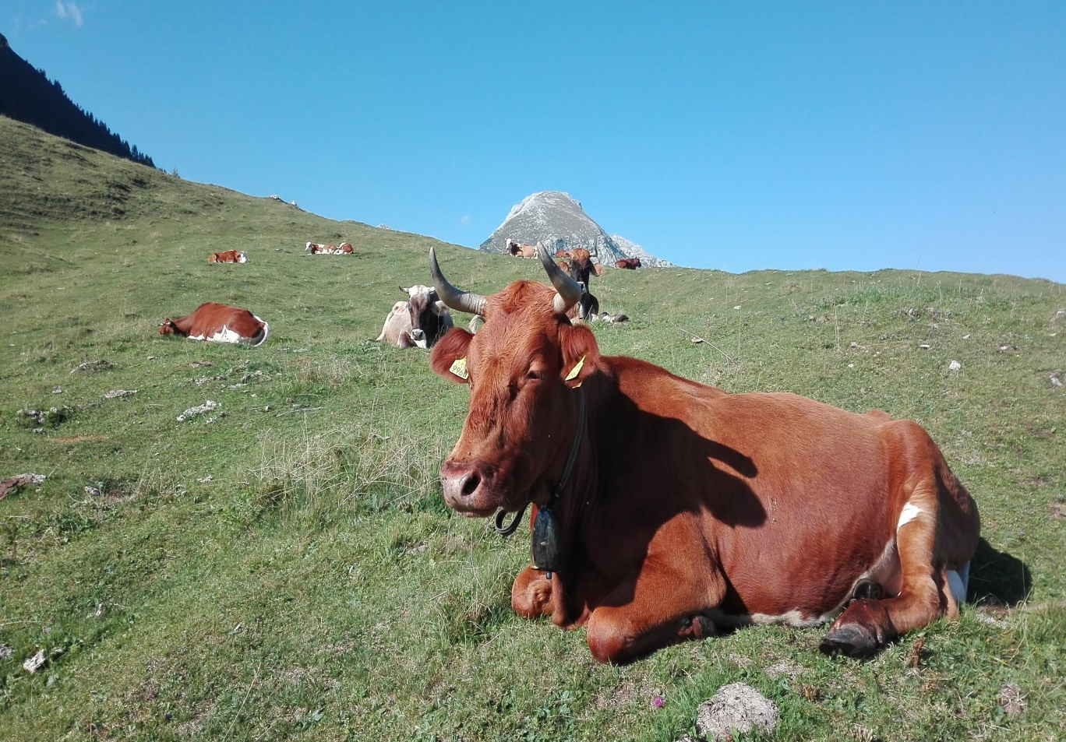
2. Murka SI 62849960,
Rojena: 4. 6. 2004
Sara Žagar Hribar, Jereka 26, 4264 Bohinjska Bistrica

Slide 31
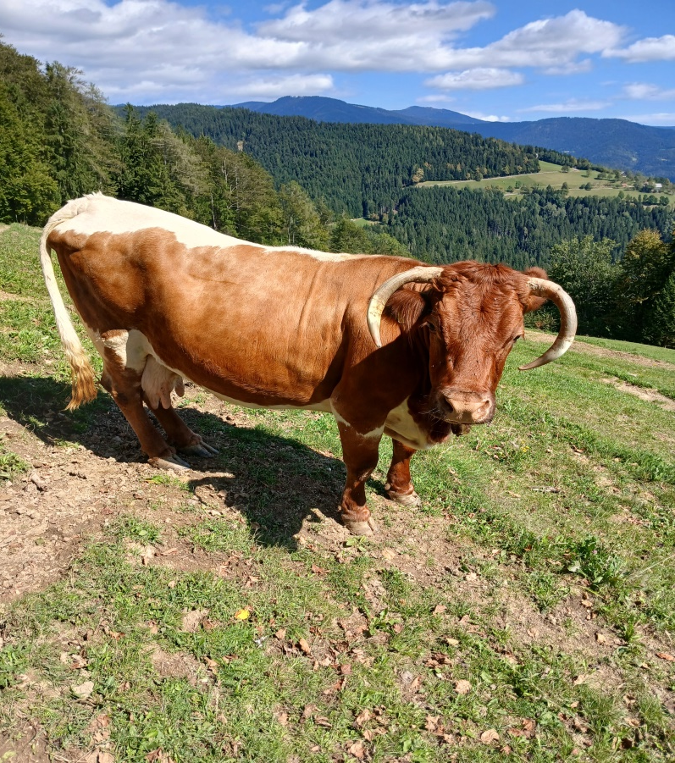
3. Pirha SI 32862737,
Rojena: 17. 5. 2004
Jože Kaker, Podveža 10, 3334 Luče

Slide 32
PRIZNANJE REJCU ZA NAJVEČJO MLEČNOST (305 dni) KRAVE, KI JE V MLEČNI KONTROLI (V KOLEDARSKEM LETU 2023)
5. Luna SI 44915115, rojena: 22.2.2017
Oče: MOR 853894
Mati: BUČKA SI 54388486
Oče matere: NORD
Mlečnost (začetek kontrole mlečnosti od tretje laktacije):
3 / 5324 / 230,0 / 4,32 / 204,7 / 3,84
4 / 6876 / 299,1 / 4,35 / 256, 3 / 3,73
5 / 5350 / 234,2 / 4,38 / 200,2 / 3,74
GLUŠIČ KLEMEN, LOKE PRI MOZIRJU 6, 3330 MOZIRJE

Slide 33
PRIZNANJE JAVNI SLUŽBI NALOG GENSKE BANKE V ŽIVINOREJI (Univerza v Ljubljani, Biotehniška fakulteta, oddelek za Zootehniko)
Uspešno sodelovanje je ključno za dosego skupnih ciljev. Med povezovanjem se izmenjujejo ideje in znanja, ustvarja se sinergija, ki lahko vodi do izjemnih rezultatov. Pomembno je, da se v sodelovanju vzpostavi odprta komunikacija. Prav tako je ključno, da se spoštujejo razlike med posamezniki, saj lahko različna mnenja in pristopi privedejo do boljših rešitev. Uspešno sodelovanje zahteva tudi jasno opredelitev ciljev in nalog. Zaupanje se gradi skozi doslednost in transparentnost, kar krepi odnose in povečuje učinkovitost. Na koncu je uspešno sodelovanje tudi praznovanje dosežkov. Skupaj lahko dosežemo več, kot bi lahko posamezno, zato je sodelovanje nepogrešljiv del vsakega uspeha.
mag. Danijela Bojkovski, dr. Mojca Simčič, dr. Metka Žan, Tina Flisar …

Slide 34
ČASTNI ČLANI
JANEZ MRAK
Predsednik Rejskega Društva CIKA (2015 – 2020)
Dolgoletni član komisije za odbiro plemenskih bikov in aktiven pri organih društva
Aktiven pri državnih razstavah za cikasto govedo
Spoštovanje rejskega programa za cikasto govedo in pravil društva
Aktiven pri vsakoletnem Kravjem balu v Bohinju
Pomoč rejcem cikastega goveda
mag. STANISLAV BERGANT
Aktivno sodelovanje z organi Rejskega Društva CIKA
Aktivno sodelovanje pri prenovi Rejskega programa in Statuta (2020)
Delovanje na družbeno političnem parketu v povezavi z živinorejo (tudi za cikasto govedo)
Spoštovanje rejskega programa za cikasto govedo in pravil društva
Mnogokratno odlično vodenje OZ

Slide 35
ČASTNI ČLANI
mag. ZORAN KLINKON
Aktivno sodelovanje z organi Rejskega Društva CIKA (2001 – 2014)
Strokovni vodja Rejskega Društva CIKA (2003 – 2014)
Aktivno sodelovanje in ocenjevanje na državnih razstavah cikastega goveda
Spoštovanje rejskega programa za cikasto govedo in pravil društva
Sodelovanje pri nastanku Rejskega programa za cikasto govedo (2010)
JANEZ MRAK, STANISLAV BERGANT IN ZORAN KLINKON SO BILI DEL EKIPE „DREAM TEAM“, KATERA JE POSTAVILA TEMELJE ZA PONOVNO REVITALIZACIJO IN OHRANITEV TER NADALJNO REJSKO IN STROKOVNO DELO PRI CIKASTEM GOVEDU

